Slide 1
PREZENTACJA do konspektu warsztatów dla dzieci
Projekt Erasmus+ „I am OK, you are OK”
Cel projektu: podnoszenie świadomości procesów prewencji zjawiska bullyingu i cyberbullyingu wśród pracowników szkół podstawowych i edukatorów poza szkołą
Strona projektu: https://weareok.pl/

Slide 2
Materiały zostały wypracowane przez:
Fundacja Edumocni, Polska https://edumocni.pl/
Justyna Kołodziej – Kozub Coach https://www.facebook.com/profile.php?id=100059272547940
Bluebook srl, Włochy https://www.bluebook.it/
Monica Pomero, Letizia Zuchelli
Sfinansowane ze środków UE. Wyrażone poglądy i opinie są jedynie opiniami autora lub autorów i niekoniecznie odzwierciedlają poglądy i opinie Unii Europejskiej lub Europejskiej Agencji Wykonawczej ds. Edukacji i Kultury (EACEA). Unia Europejska ani EACEA nie ponoszą za nie odpowiedzialności.
Creative Commons Uznanie autorstwa 4.0 Międzynarodowa Licencja Publiczna

Slide 3
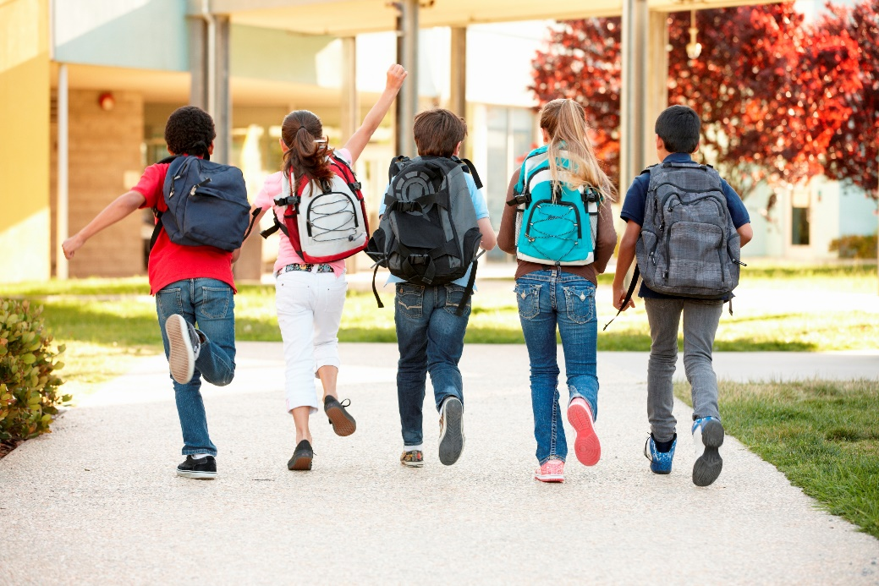
Warsztat o empatii i przeciwdziałaniu bullyingowi
2022

Slide 4
Kim jestem?
Poznanie siebie jako warunek szczęśliwego życia i zdrowych relacji z ludźmi

Slide 5
Temperament
TEMPERAMENT to ważny element naszej osobowości, nasza natura, niezmienny przez całe życie
(szybkość i intensywność reakcji, ruchliwość, wysoka i niska energia, większa lub mniejsza podatność na zmęczenie, duża, mała odporność na stres, niska lub wysoka wrażliwość )

Slide 6
Temperament
Rodzaje temperamentu:
Sangwinik
Choleryk
Melancholik
Flegmatyk

Slide 7
Sangwinik
Optymista, potrafi przyciągać do siebie ludzi, jest otwarty i spontaniczny, ma duże poczucie humoru. Ma dużo energii
Gadatliwy, ciekawy. Żyje dniem dzisiejszym. Jest duszą towarzystwa, łatwo zawiera znajomości
Nie gniewa się, lubi być w centrum uwagi szybko przeprasza.
Wszystkiego szuka☺, gubi, często zapomina
Ma słomiany zapał

Slide 8
Energiczny choleryk
Człowiek czynu, nastawiony na działanie i kierowanie innymi, urodzony szef, przywódca stada ☺,
Wśród ludzi wzbudza zaufanie i szacunek
Dobry organizator
Potrafi rozdzielać zadania i organizować prace innym
Niecierpliwy i często najpierw mówi potem myśli
Wybuchowy ;)

Slide 9
Flegmatyk
Obserwator
Jest spokojny, opanowany i cierpliwy, cichy, a przy tym pogodny
Niechętnie dzieli się emocjami, które skrywa głęboko.
Życzliwy, uprzejmy, koleżeński
Potrafi współczuć i otaczać troską.
Potrafi słuchać!
Powolny, ma mniej energii.
Bije od niego spokój

Slide 10
Melancholik
Myśliciel i pesymista
Często jest wyczulony na piękno, muzykalny.
Marzyciel
Cechuje go duża wrażliwość na potrzeby innych, skłonność do poświęcania się, sumienność.
Ostrożnie dobiera przyjaciół, jest nieufny
Raczej woli pozostawać w cieniu, będzie więc unikał wystąpień przed grupą
Jest wytrwały i dokładny, uporządkowany zorganizowany, zawsze musi dokończyć to co zaczął, jak obieca coś – dotrzymuje słowa

Slide 11
Który jest NAJLEPSZY?

Slide 12
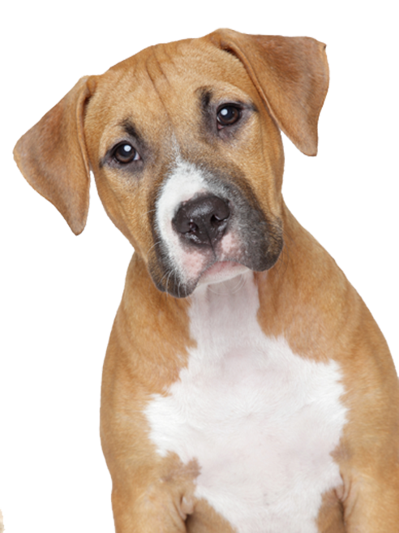
Czy da się ich porównać? KTO jest fajniejszy?

Slide 13
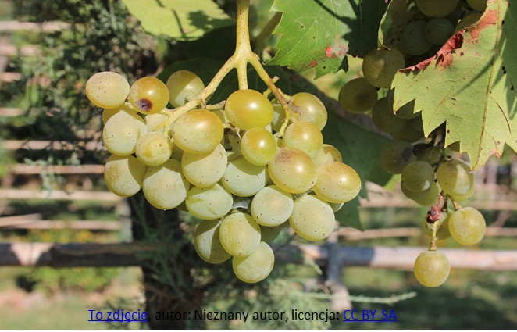
Co jest smaczniejsze?

Slide 14
Co jest lepsze?

Slide 15
Gdzie jest fajniej?
MORZE
GÓRY

Slide 16
Czego to dowodzi? ☺
Ile ludzi tyle opinii ☺
Nie warto się porównywać do nikogo
Każdy jest inny i niepowtarzalny i przez to jedyny w swoim rodzaju
Każdy ma swoje plusy i minusy, wady i zalety
Niektórzy ludzie będą Cię lubić za Twoje pewne cechy, a inni tych samych Twoich cech i zachowań nie będą znosić!
Bądź prawdziwy i trzymaj z tymi, którzy to doceniają, że jesteś sobą!

Slide 17
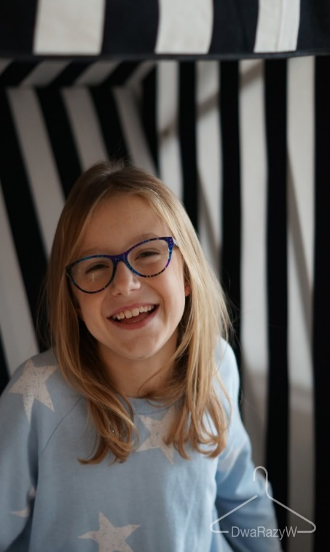
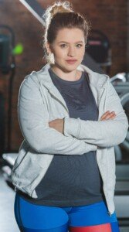
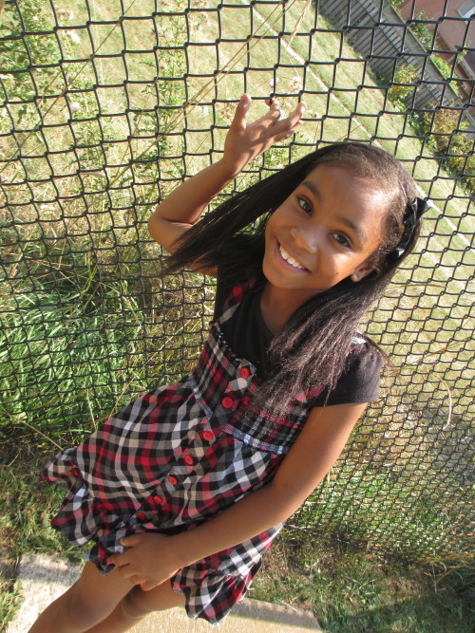
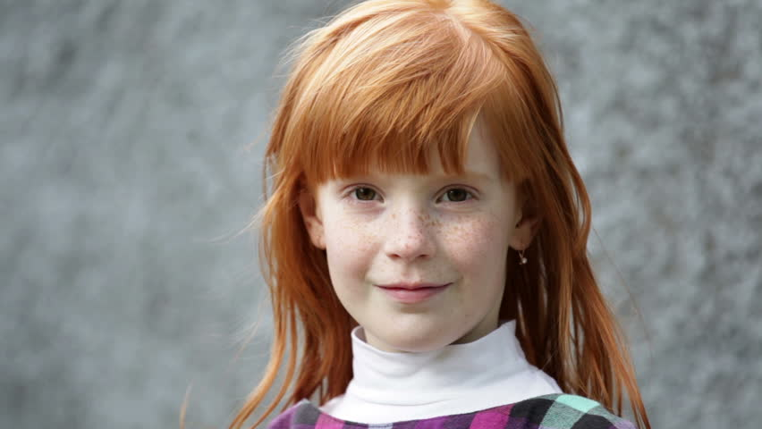
Pięknie się różnimy

Slide 18
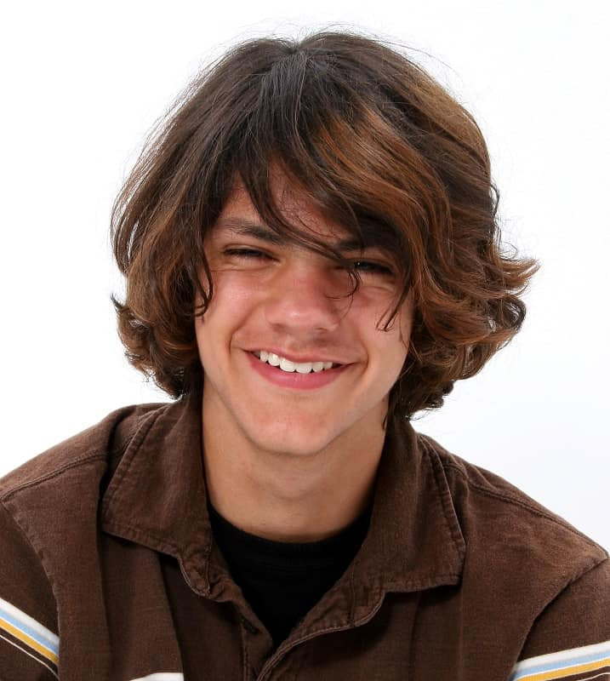
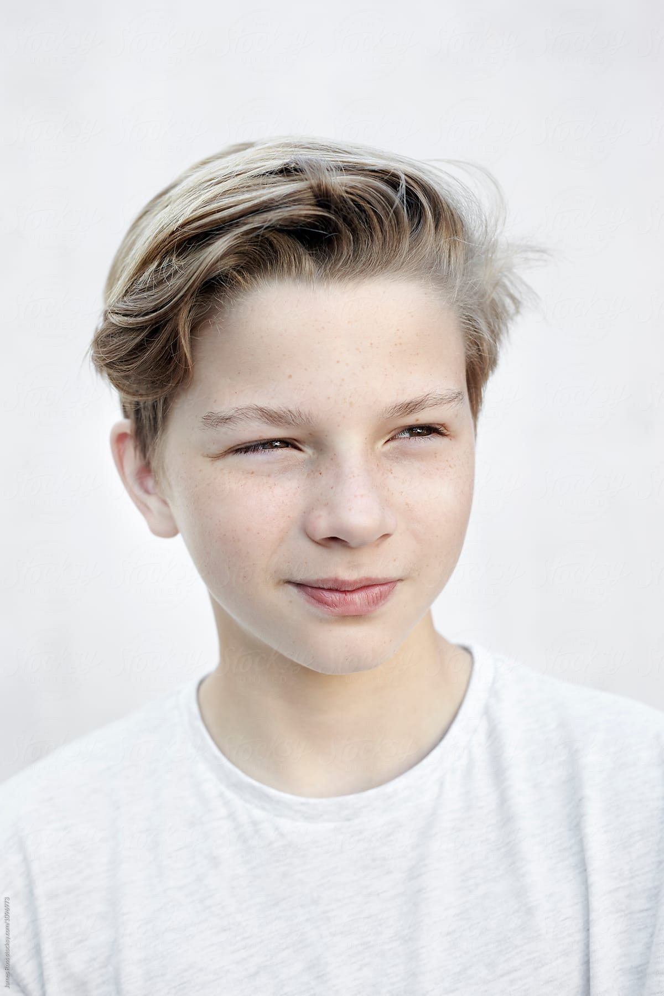
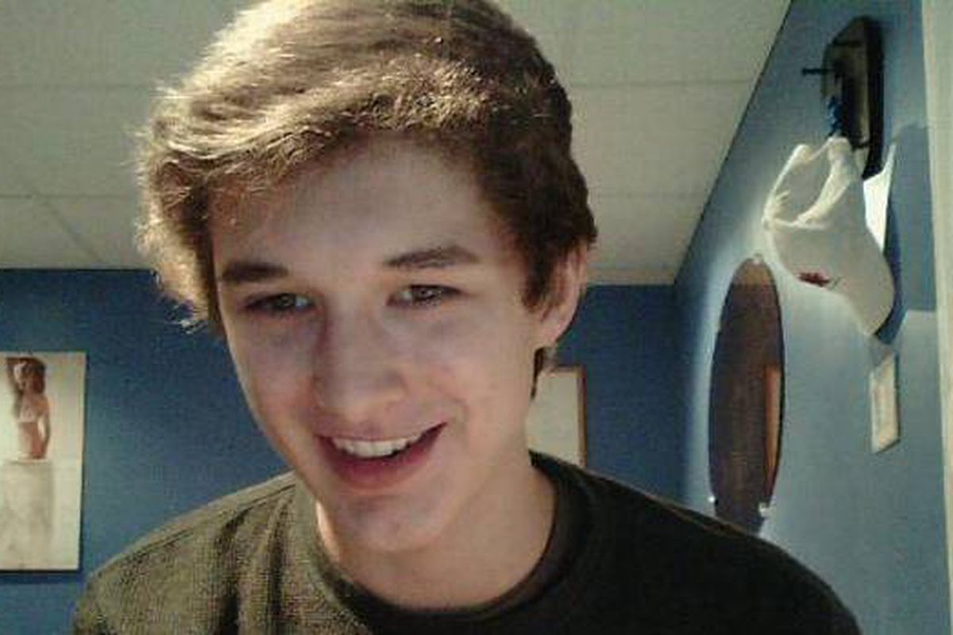
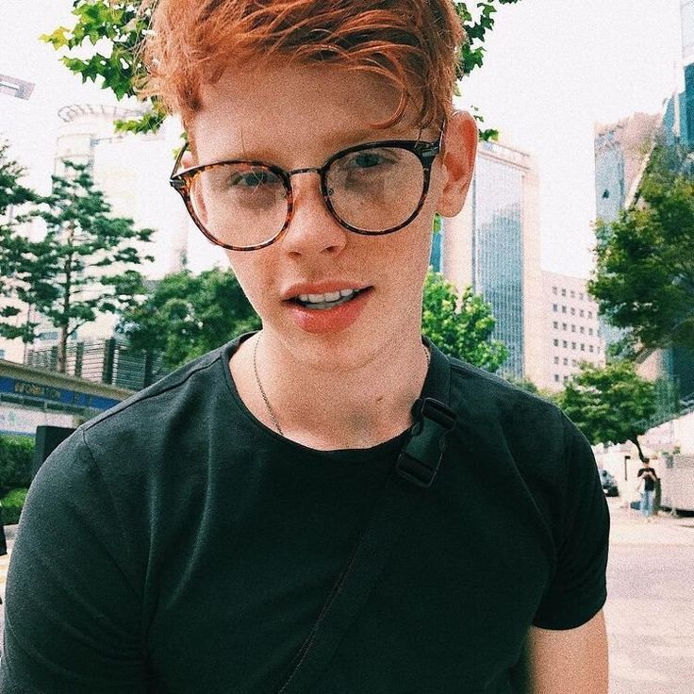
Pięknie się różnimy

Slide 19
MOCNE STRONY

Slide 20
Mocne strony
Dobra pamięć
Zdolności językowe
Łatwość nawiązywania relacji
Talent plastyczny/muzyczny
Sprawność fizyczna
Zdolności kulinarne
Umiejętności aktorskie
Pocieszanie innych/wspieranie
Zdolności matematyczne
Zmysł fotograficzny
Zdolności przywódcze
Radiowy głos ☺
Poczucie humoru
CIERPLIWOŚĆ
EMPATIA
OPIEKUŃCZOŚĆ
DOKŁADNOŚĆ
Ortografia
Zmysł estetyczny
Dobry kontakt ze zwierzętami

Slide 21
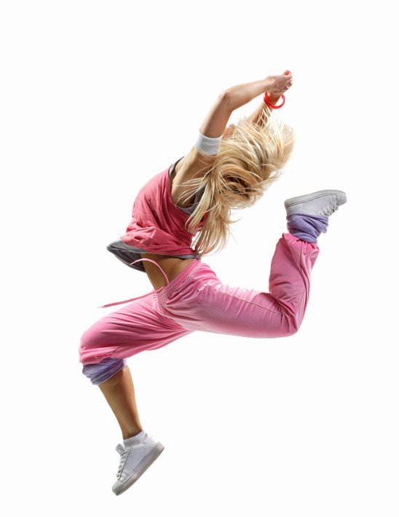
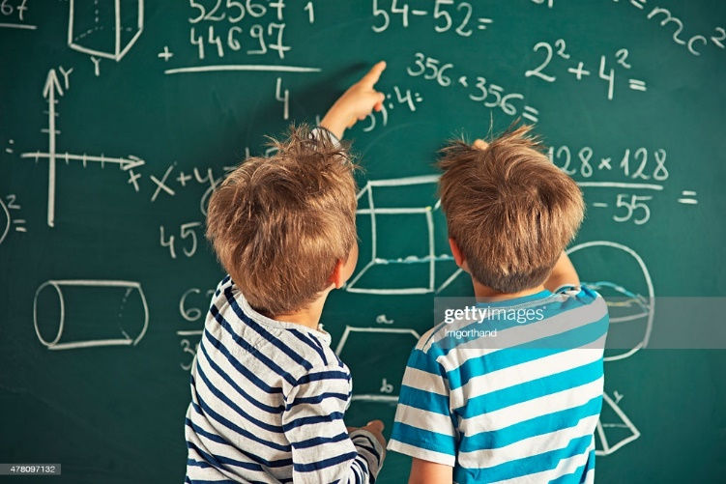
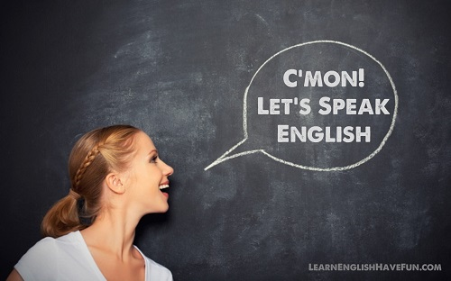
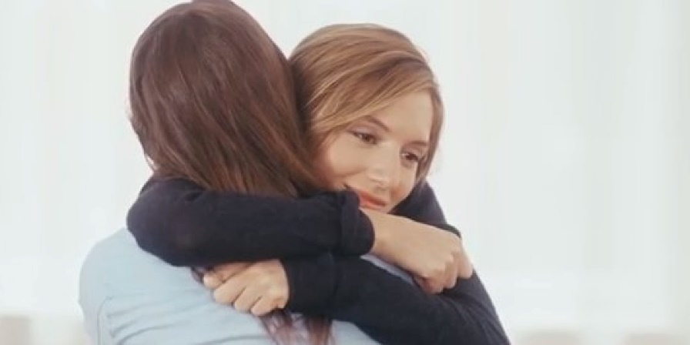
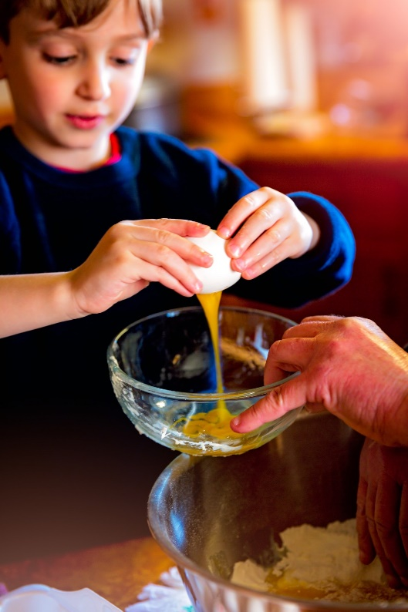
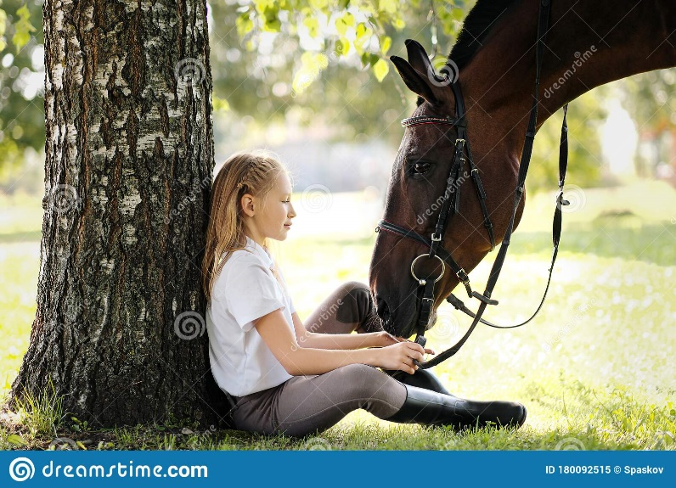
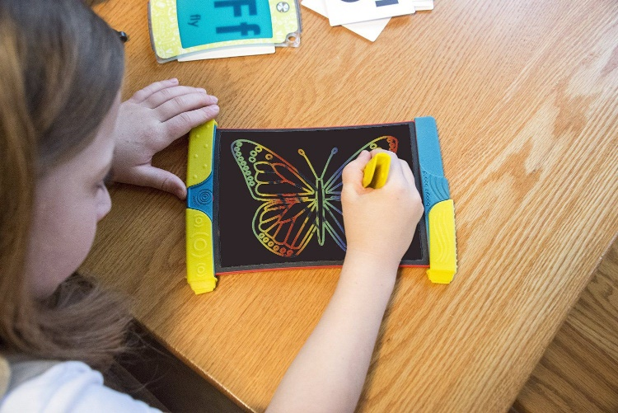
KAŻDY z nas ma swój unikalny zestaw mocnych stron

Slide 22
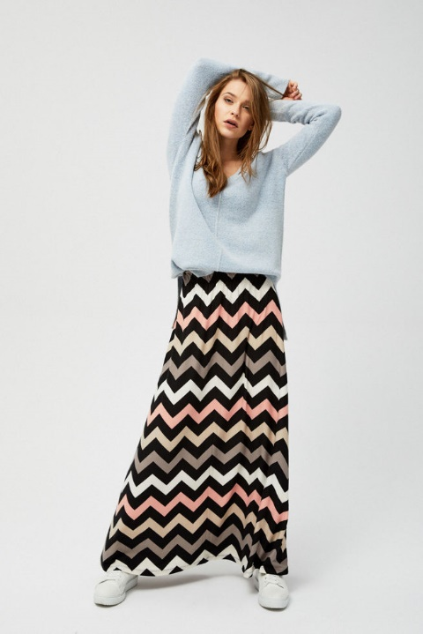
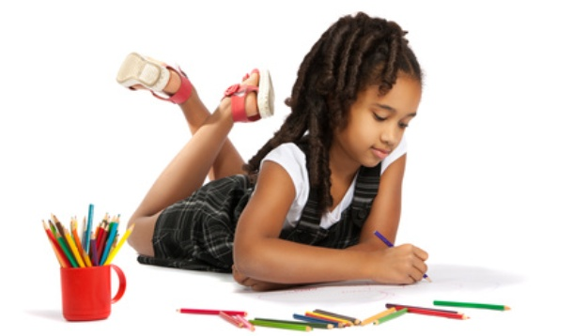
Nie każda dziewczyna musi
Lubić się malować i interesować modą
Lubić kolor różowy i brokat
Mieć długie włosy
Chodzić w spódnicach
Ładnie pisać

Slide 23
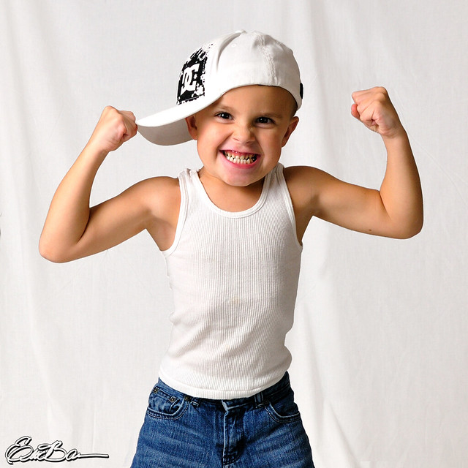
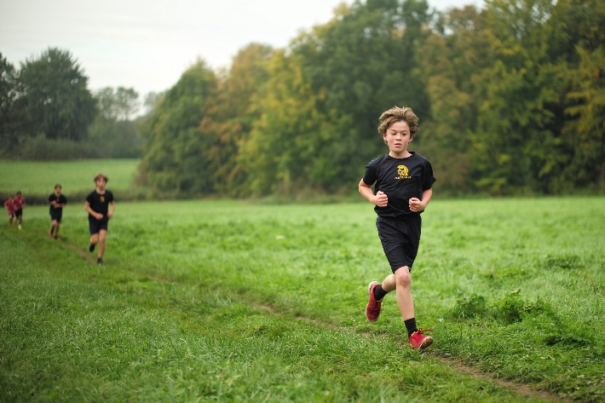
Nie każdy chłopak musi
Interesować się autami i piłką nożną
Lubić WF
Być silny fizycznie
Mieć krótkie włosy

Slide 24
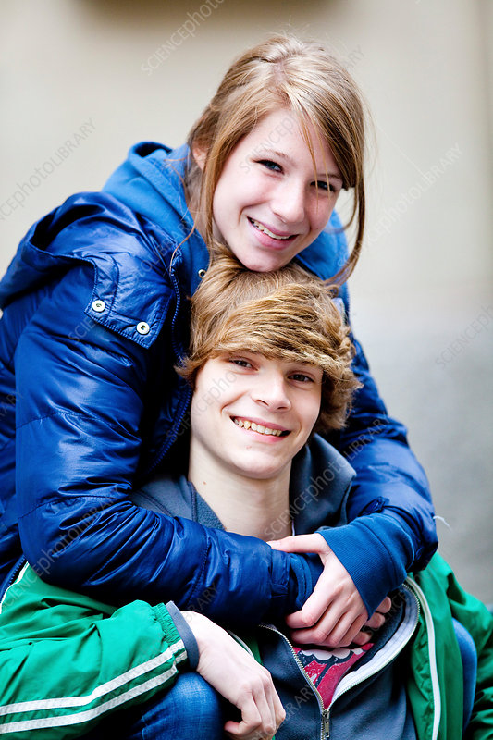
SAMOOCENA
samoocena to nasza ocena samych siebie na podstawie tego, co wydarza się w naszym życiu i jak to sobie tłumaczymy
zmienia się w zależności od tego, z kim się porównujemy i co o sobie słyszymy od RODZICÓW, Znajomych i NAUCZYCIELI)

Slide 25
Rodzaje samooceny
WYSOKA
NISKA
ADEKWATNA

Slide 26
INTERPRETACJA tego co nam się przydarza

Slide 27
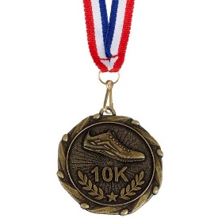
Samoocena „3 miejsce – BRĄZOWY MEDAL
Niska samoocena
„ O nie! jestem ostatni, tylko 3 miejsce”
„ szkoda, że mi nie poszło tak dobrze jak kolegom”
„ Jestem z tej trójki najgorszy „
„Mam pecha”
Adekwatna samoocena
„Wow! Jestem na podium – to sukces”
„Zrobiłem postęp bo w tamtym roku zająłem 7 miejsce”
„ Warto było się starać bardziej - są efekty”
„Za rok może mi się uda zdobyć nawet 2 miejsce”

Slide 28
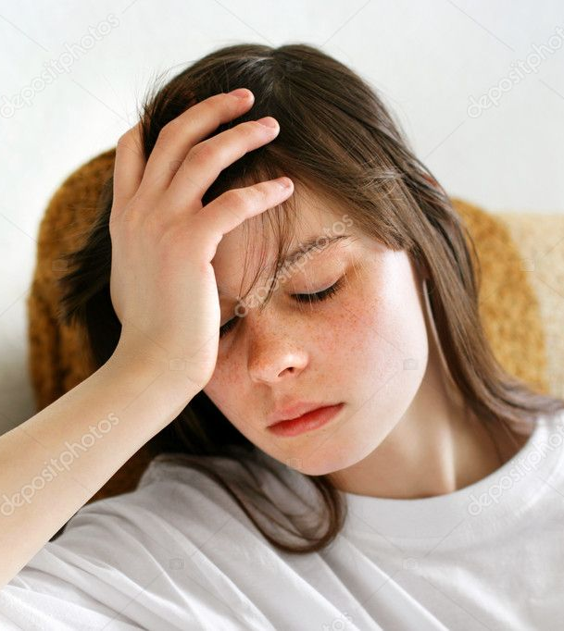
NISKA SAMOOCENA
to posiadanie bardzo niekorzystnego zdania na swój temat
osoba z niskim poziomem samooceny jest bierna, niechętna do jakiejkolwiek aktywności, izoluje się od innych, dominuje u niej smutek, lęk, pesymizm, jest uległa, boi się odmówić innym
czuję się gorsza od innych

Slide 29
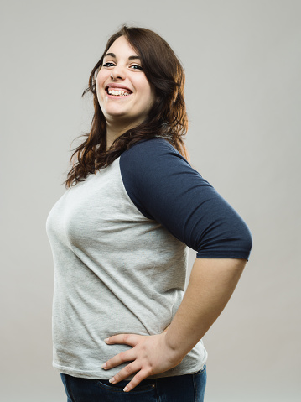
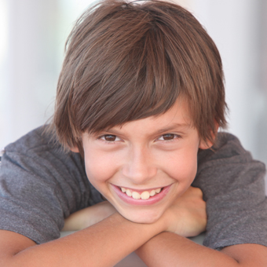
Zdrowa SAMOOCENA
„Znam swoje wady i akceptuję je
NIKT nie jest i nie musi być idealny!
Znam swoje zalety i doceniam je!

Slide 30
Arek 10 lat
- Rano usłyszał od taty:
„Pospiesz się Ty ofermo bo się spóźnię przez Ciebie do pracy znowu”
W szkole usłyszał od kolegi, który go popchnął na WF:
„ Ty łajzo przez Ciebie przegraliśmy!”
- Na przerwie usłyszał od koleżanki z klasy, że ma „babskie spodnie” i widział jak śmieją się z tego inni
CO CZUJE ZENEK?
CO MYŚLI O SOBIE?
JAKĄ MA SAMOOCENĘ?

Slide 31
ELA, lat 9
Usłyszała rano od mamy: „O co znowu beczysz bekso? Mam dosyć tych Twoich histerii!”
W szkole Pani powiedziała: „A Ty Ela znowu 1 z matematyki. Bez matematyki będzie Ci ciężko w życiu”
Koleżanki powiedziały jej, „Jesteś jakaś dziwna bo nie słuchasz Sanah i nie chodzisz w jeansach i wykluczyły ją z grupy na Messengerze”
Co CZUJE ELA?
CO MYŚLI O SOBIE?
JAKĄ MA SAMOOCENĘ?

Slide 32
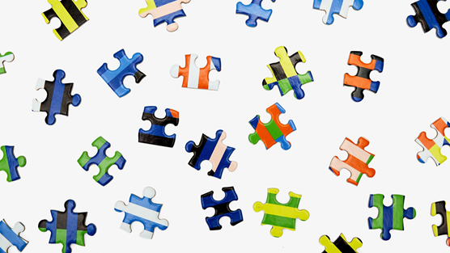
Mimo swoich wad i słabych stron, które ma każdy z nas – jesteś wyjątkowy i potrzebny.
Skup się na swoich mocnych stronach najpierw poprzez NAZWANIE ICH i na nich BUDUJ swoje życie
Jesteśmy jak puzzle – każdy kawałek jest potrzebny do być stworzyć całość obrazu i każdy jest inny i to jest WSPANIAŁE

Slide 33
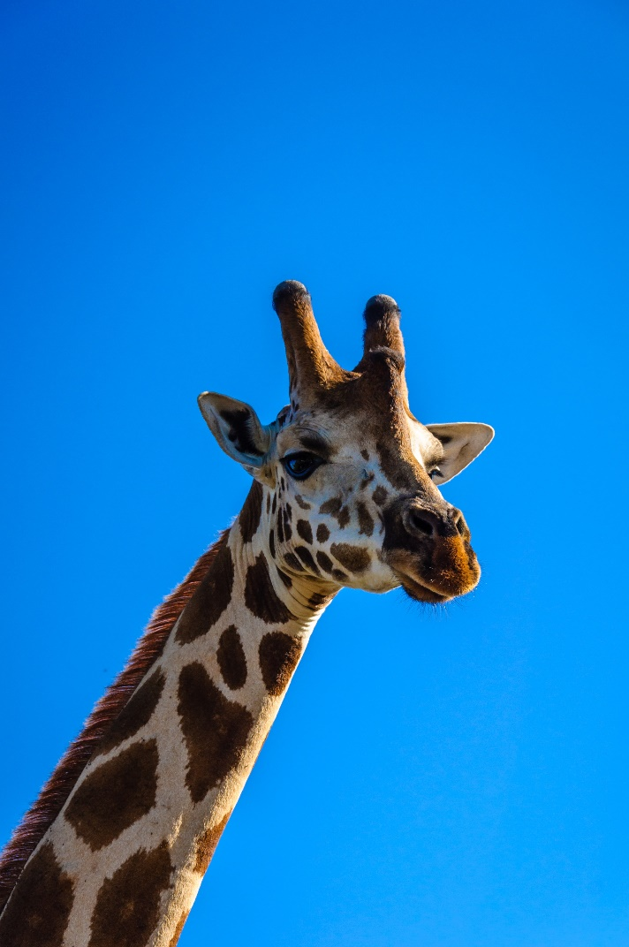
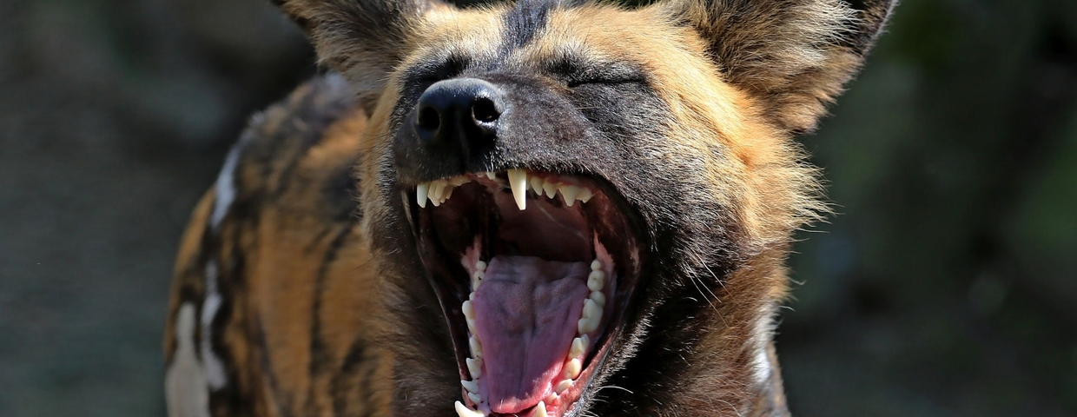
Komunikacja bez przemocy (NVC)
Język żyrafy, a język szakala

Slide 34
Komunikaty TY – język Szakala
Ty zawsze decydujesz gdzie idziemy, mam tego dosyć!
Nigdy mnie nie słuchasz!
Twój problem. Jesteś… leniwy, dziwny!
Dlaczego nie możesz się zachowywać jak reszta
Z Tobą się nie da normalnie gadać!
Jesteś przewrażliwiony
Nie użalaj się nad sobą, inni mają gorzej niż TY
CO ZAWIERAJĄ ?

Slide 35
Język żyrafy Komunikat „ja”
mówi jedynie coś o mnie, o moich reakcjach i moich odczuciach w związku z zachowaniem drugiej osoby
„Przykro mi, jak nie oddzwaniasz do mnie”
Zamiast – Nigdy nie oddzwonisz! Masz mnie gdzieś!

Slide 36
Komunikaty JA – język Żyrafy
Nie lubię kiedy kolejny raz Ty decydujesz gdzie idziemy, tym razem ja chcę zdecydować
Czuję się niesłuchana, gdy odpisujesz na sms
Trudno mi się słucha, że jestem przewrażliwiona, to tak jakby moje uczucia były oceniane, nie wspiera mnie to
Nie mam zgody żebyś w ten sposób do mnie mówił
Potrzebuję tym razem żebyś Ty mi pomogła
CZEGO NIE ZAWIERAJĄ?

Slide 37
ZALETY „języka żyrafy”
nie zawiera on oceny drugiej osoby,
jest konkretny, oparty na faktach,
jest osobisty, więc zwiększa poziom otwartości w relacji
Komunikat TY: „Jesteś egoistą. Jak zwykle mnie nie słuchasz!”
Komunikat JA: „Czuję się ignorowana jak patrzysz w telefon gdy do Ciebie mówię”

Slide 38
Znajdź „KOMUNIKAT JA”
Nie lubię, kiedy się spóźniasz na nasze spotkanie.
Przestań się użalać nad sobą i weź się do nauki.
Przeszkadza mi to, że rozmawiasz teraz.
Jesteś wyjątkowo nieodpowiedzialna, spóźniłaś się
To Twoja wina, przez ciebie nie zdążyłam dokończyć sprawdzianu
Jesteś leniwy, wciąż odkładasz wszystko na później
Nie mogę skupić się w takim bałaganie
Jest mi przykro gdy nie odpisujesz do mnie
Czuję złość jak mówisz do mnie w ten sposób

Slide 39
Zamień komunikat TY na JA
„Zawsze mi przerywasz gdy coś mówię”
„Nigdy nie słuchasz jak coś opowiadam”
„Ciągle zabierasz moją ładowarkę bez pytania”
„Jesteś nieogarniętą bałaganiarą jak mogłaś zgubić mój zeszyt !”

Slide 40
Model 4 kroków w Komunikacji bez Przemocy
1. Wyrażanie swoich uczuć Czuję się /nie lubię/ jestem ……………………………………………………………………..
2. Opis faktów do których się odnosimy – spostrzeżenia bez ocen. Kiedy…. (opis faktów)
3. Wyrażenie swoich potrzeb – Ponieważ potrzebuję……………………………………………………
4. Przekazanie swoich oczekiwań – czyli prośba o konkretne zachowanie w przyszłości Oczekuję, że następnym razem…

Slide 41
Jesteście zgraną klasą?
Wszyscy czujecie się ważni i akceptowani?
Wszyscy czujecie się dobrze przychodząc tu?
Wszyscy są pomocni i uczynni dla siebie?
Nikt nie robi celowo przykrości drugiej osobie?

Slide 42
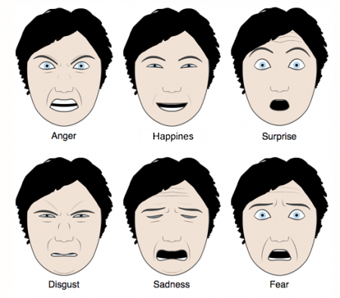
EMOCJE – 6 podstawowych
Jedną z głównych funkcji mimiki twarzy (mikrogesty) jest komunikowanie naszych stanów emocjonalnych i postaw.
Istnieje 6 głównych emocji mimiki:
szczęście,
zdziwienie,
strach,
smutek,
złość,
wstręt

Slide 43
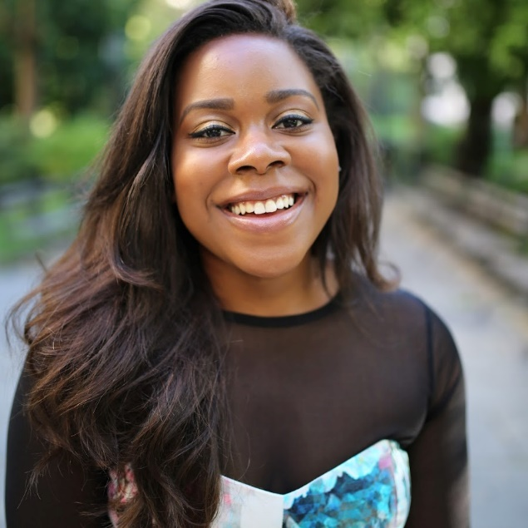
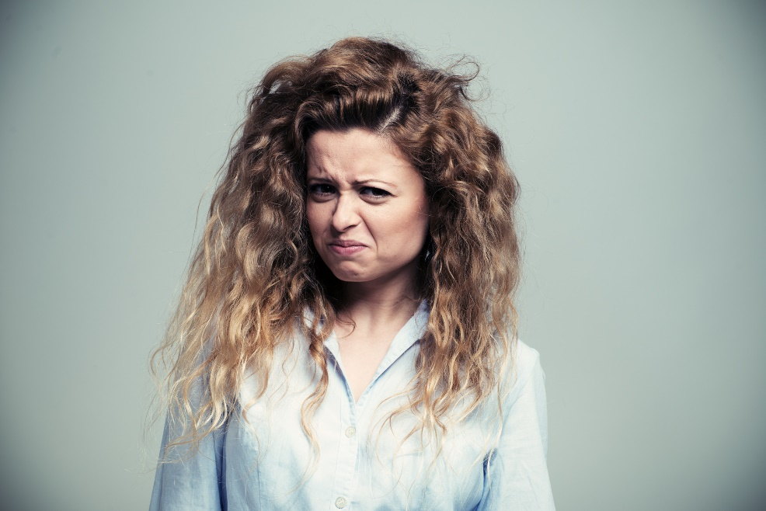
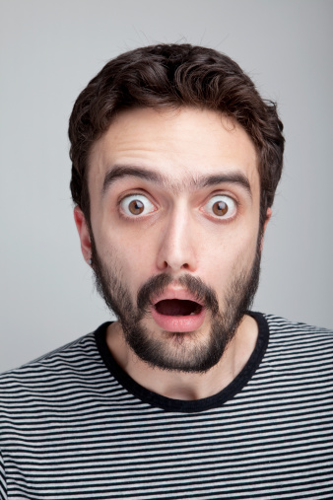
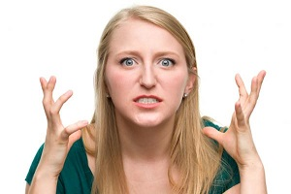
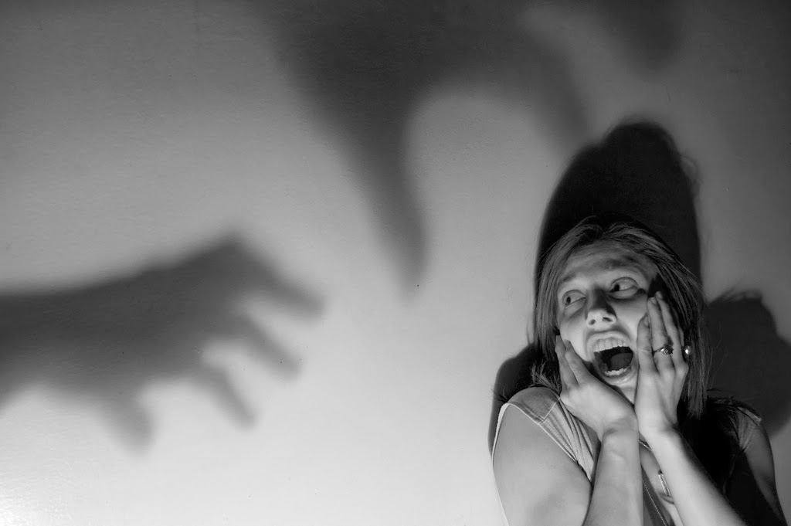
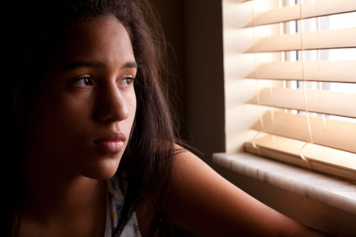
MOWA CIAŁA

Slide 44
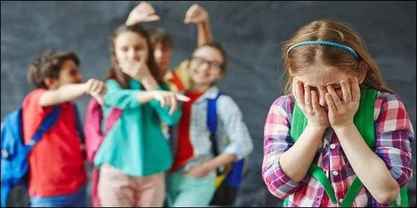
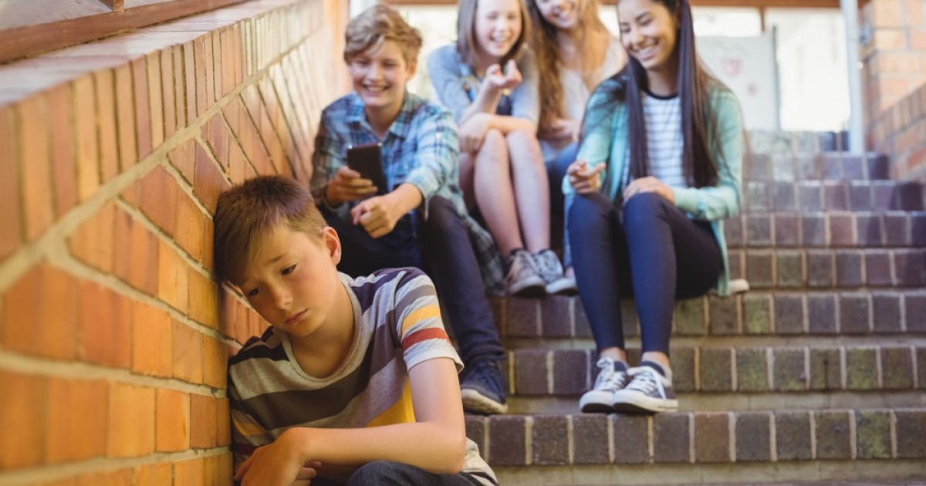
Bullying w szkole

Slide 45
Czym jest BULLYING/przemoc rówieśnicza?
to regularne, trwające przez dłuższy czas narażanie ucznia na nieprzyjazne działania ze strony innych uczniów
którego celem jest sprawianie jemu/jej bólu w sensie psychicznym (poniżenie, wywołanie przykrości i poczucia odrzucenia)

Slide 46
3 CECHY BULLYINGU

Slide 48
DLACZEGO NIEKTÓRE DZIECI RANIĄ/KRZYWDZĄ KOLEGÓW I KOLEŻANKI?
Czują się nieszczęśliwi i wyładowują na innych swój smutek, gniew, żal
Doświadczają w domu przemocy i wyładowują się na słabszych
Mają niski poziom empatii
Mają niską samoocenę i robią wszystko by inni tego nie zauważyli poprzez demonstrowanie „siły”

Slide 49
Skutki bullyingu dla osoby prześladowanej, wykluczonej
Co dzieje się w środku OSOBY, która tego doświadcza?
CO CZUJE?
CO MYŚLI O SOBIE?
To zdjęcie, autor: Nieznany autor, licencja: CC BY-NC

Slide 50
Skutki przemocy rówieśniczej

Slide 51
CYBERPRZEMOC
• publikowanie w sieci poniżających filmów lub zdjęć
• publikowanie ośmieszających, wulgarnych komentarzy i postów
• podszywanie się pod inne osoby
• wykluczanie z internetowych grup

Slide 52
Kluczowa rola ŚWIADKÓW przemocy
„Świat jest niebezpiecznym miejscem, nie przez tych co robią źle, ale przez tych co zło widzą i nie robią nic..”
Albert Einstein

Slide 53
Pamiętaj!
TYLKO TY MOŻESZ POWSTRZYMAĆ PRZEMOC
ZGŁASZANIE TEGO DOROSŁYM NIE JEST SKARŻENIEM, TYLKO DBANIEM O SIEBIE SWOJE i INNYCH BEZPIECZEŃSTWO i SAMOPOCZUCIE
ZAWSZE REAGUJ GDY WIDZISZ JAK KTOŚ KRZYWDZI DRUGIEGO Człowieka – BRAK REAKCJI SPRAWIA, ŻE POPIERASZ TO!
TWÓJ SPRZECIW - REAKCJA TO ODWAGA I EMPATIA i ZATRZYMANIE PRZEMOCY!

Slide 54
TWORZYMY KONTRAKT KLASOWY

Slide 55
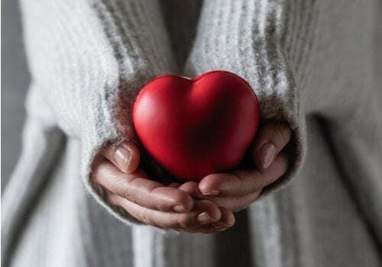
AMBASADOR EMPATII
DO TEJ OSOBY MOŻESZ SIĘ ZWRÓCIĆ JAK POCZUJESZ, ŻE KOLEGA/KOLEŻANKA Z KLASY KRZYWDZI CIĘ SWOIM SŁOWEM LUB ZACHOWANIEM
Dziewczyna …………………………..
Chłopak ………………………….……..
Porozmawia z tą osobą, przypominając o naszym warsztacie i jak to nie pomoże to zwróci się do wychowawcy klasy

Slide 56
MAM CHALLENGE!
WIEM, że prawie w każdej szkole są osoby, które doświadczyły takich przykrości ze strony kolegów i koleżanek
ZANIM COŚ KOMUŚ POWIESZ ZRÓB - PAUZĘ/stop i ZADAJ SOBIE W MYŚLACH - 2 PYTANIA:
CZY TA OSOBA POCZUJE SIĘ LEPIEJ jak to powiem, zrobię co chcę zrobić?
CZY JA CHCIAŁABYM aby ktoś tak do mnie powiedział, takie moje zdjęcie pokazywał, taką plotkę o mnie powtarzał ?

Slide 57
PAMIĘTAJCIE!
TO NIE JEST OK KIEDY PONIŻASZ i WYŚMIEWASZ INNE OSOBY TYLKO DLATEGO, że coś robią / wyglądają / czują - inaczej NIŻ TY!
NIKT NIE JEST MNIEJ WAŻNY OD Ciebie!
A TY NIE JESTEŚ WAŻNIEJSZY OD INNYCH!
I am OK – You are OK !

